Slide 1
2021 JAVA课程设计
LOAP 二手交易平台
及管理系统
王子潇-1961310319

Slide 2
1. 项目概况
目录
2. MySQL数据库
CONTENTS
3. 用户端桌面程序
4. 管理端桌面程序

Slide 3
PART ONE
项目概况
Project Overview

Slide 4
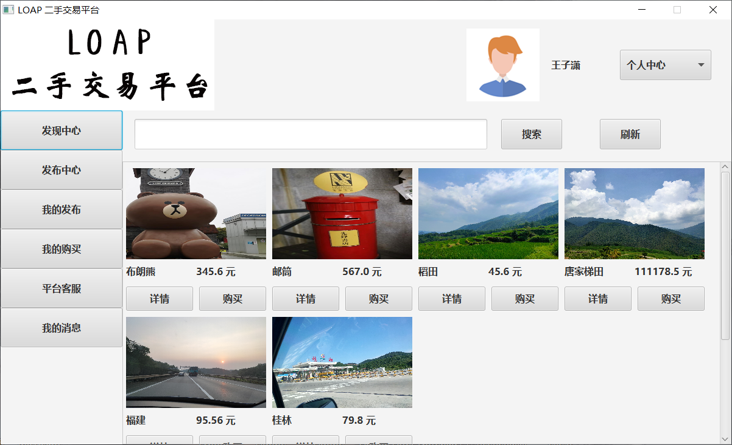
项目概况
1.1 项目简介
LOAP 二手交易平台及管理系统是一个基于MySQL数据库的无服务器在线交易系统,。项目以闲鱼交易平台为设计概念来源，旨在生成一个能够在校内投入使用的二手用品自由交易平台。
系统目前实现了用户端的登录、注册、商品发布、商品购买、商品信息查看、商品信息修改、个人信息查看修改、修改密码、与用户及客服通信等基本功能。
以及系统管理端的商品审核、用户管理、商品管理、管理员账户管理、联系用户的等基本功能

Slide 5
项目概况
1.2 系统框架
MySQL数据库
LOAP 用户端
由 用户信息表，管理员信息表，商品信息表， 用户间消息表， 用户客服间消息表 构成，在JAVA端采用 jdbc 与数据库直接连接
使用了阿里云的在线MySQL数据库， 实现了数据的在线同步
基本实现了用户能够在整个二手商品的购买与卖出中的各种操作过程
LOAP 管理员及客服端
JAVAFX + exej4 + idea
在逻辑架构下，基于管理员尽可能多的操作权限，允许管理员查看系统所有信息，并允许管理员修改部分信息，允许其与用户进行沟通交流
由于时间原因， 未能制作后台服务器部分，项目暂时采用客户端与数据库的直接信息交互，存在信息的时效性问题有待解决。

Slide 6
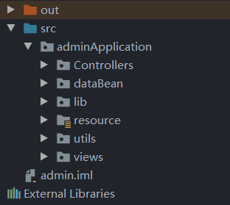
项目概况
1.3 项目模式
MODEL
用于存储信息而封装的类文件
VIEW
每一个界面或模块的FXML 文件
CONTROLLER
每一个 FXML文件对应的 控制器
UTIL
一些方便操作的工具类：SQLUtil，DialogBox，adminUtil…

Slide 7
PART TWO
MySQL数据库
Market Perspective

Slide 8
MySQL数据库
2.1 数据库组成
admins
goods
adminId, password, adminName, adminSex, adminEmail, adminPhone, registerTime
goodsId, registerTime, userId, goodsName， Introduction， goodsPrice， saleOut，outTime, purchaserId, imageName, goodsImage, keyWords, orCheck, receiveAddress, failReason
message
sendUserId, receicveUserId, goodsId, sendTime, orRead, message
service
users
userId, orSend, sendTime, orRead, message, goodsId
userId, password, username, userSex， userEmail, userPhone, userBirthday, registerTime, orLog, money

Slide 9
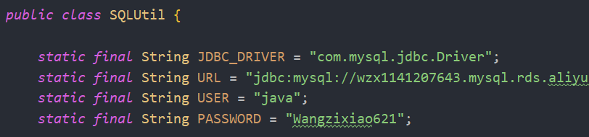
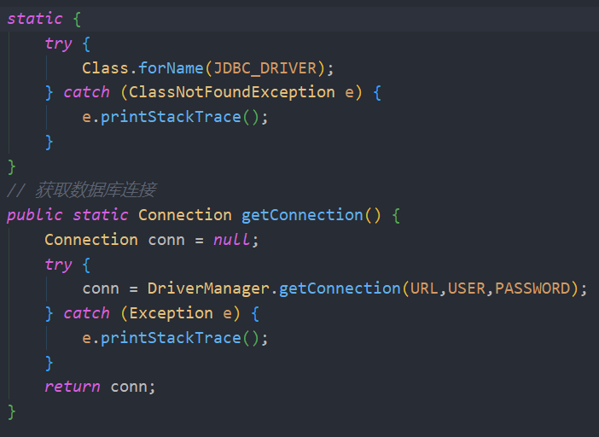
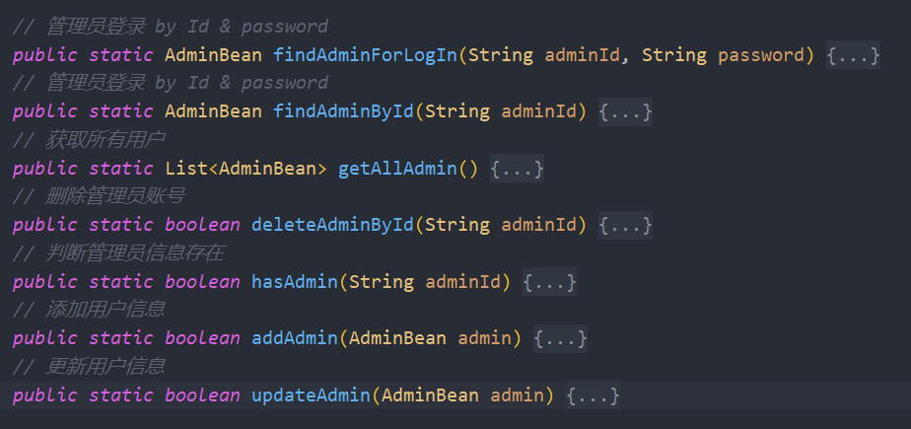
MySQL数据库
2.1 数据库的连接与操作 - SQLUtil

Slide 10
MySQL数据库
2.1 数据库的连接与操作
判断是否存在类操作
查询获取信息类操作
信息更改及新增操作

Slide 11
PART THREE
用户端桌面程序
For Users

Slide 12
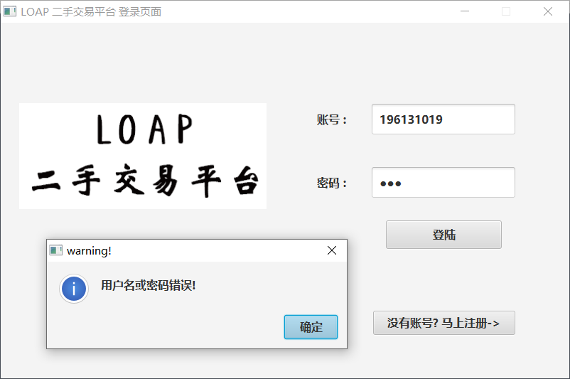
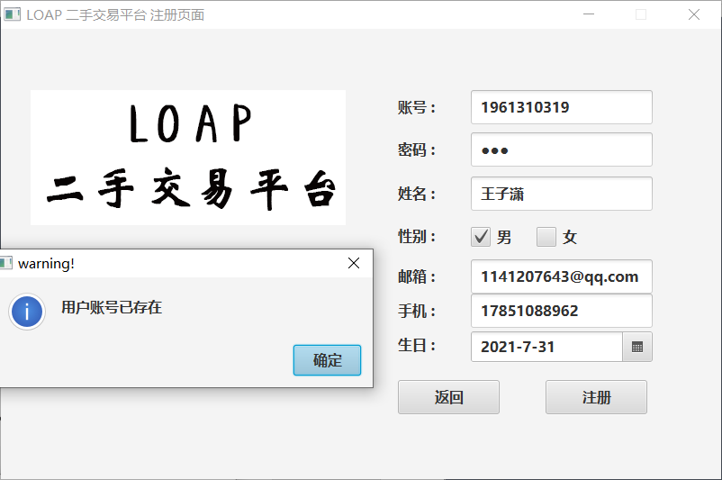
用户端桌面应用程序
3.1 功能实现 – 登录与注册
NAME
NAME
NAME
此处添加详细文本描述，建议与标题相关并符合整体语言风格，
此处添加详细文本描述，建议与标题相关并符合整体语言风格，
此处添加详细文本描述，建议与标题相关并符合整体语言风格，
登录界面
注册界面

Slide 13
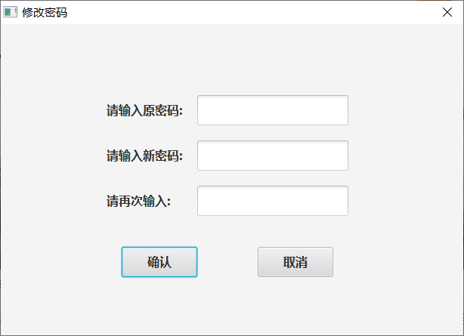
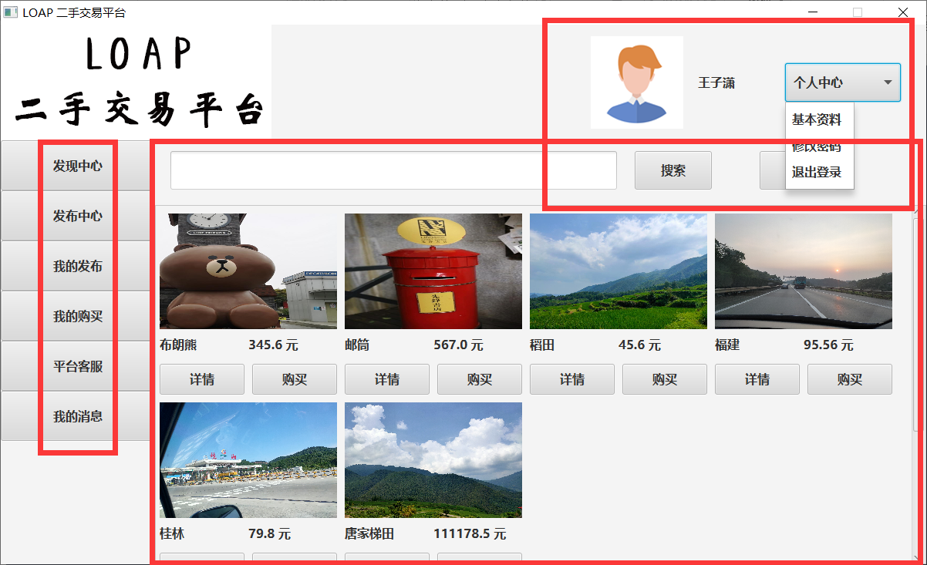
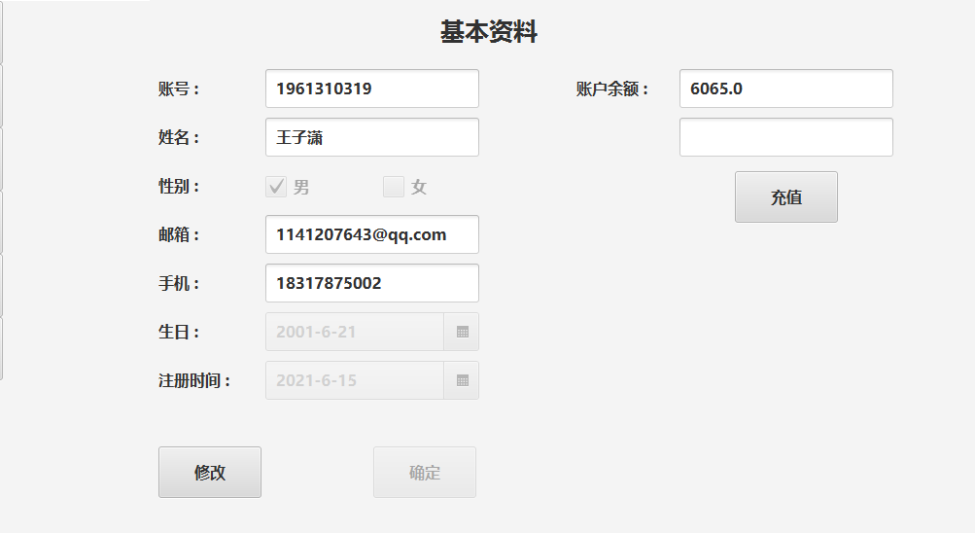
用户端桌面应用程序
3.2 功能实现 – 主页面
个人信息区
功能选择区
NAME
NAME
NAME
此处添加详细文本描述，建议与标题相关并符合整体语言风格，
此处添加详细文本描述，建议与标题相关并符合整体语言风格，
此处添加详细文本描述，建议与标题相关并符合整体语言风格，
工作区

Slide 14
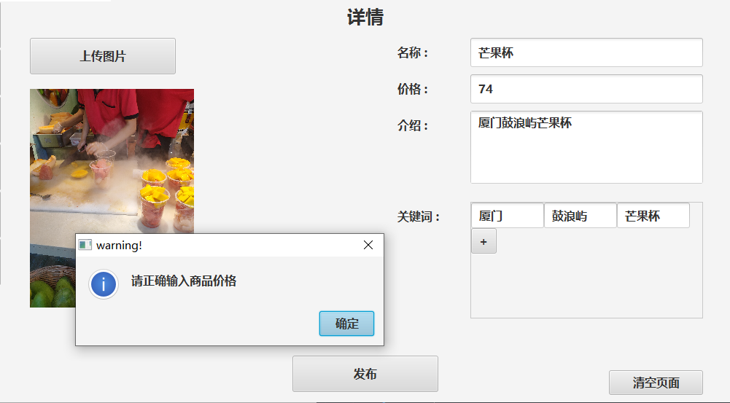
用户端桌面应用程序
1-> 随机生成商品Id
2-> 随机生成商品图片
3-> 将图片保存于本地
4-> 上传时对图片进行标准大小的压缩
3.3 功能实现 – 发布中心
上传图片到服务器之前将压缩后的图片
存放在 /goodsPhoto/goodsId/的目录下，
NAME
NAME
NAME
从服务器获取图片信息
此处添加详细文本描述，建议与标题相关并符合整体语言风格，
此处添加详细文本描述，建议与标题相关并符合整体语言风格，
此处添加详细文本描述，建议与标题相关并符合整体语言风格，
本地存在图片
本地不存在图片信息

Slide 15
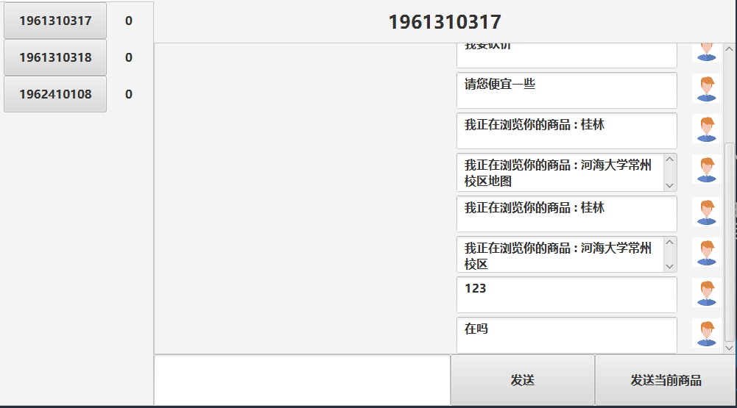
用户端桌面应用程序
3.4 功能实现 – 用户交流
从数据库获取所有与当前用户
有联系的用户的账号及未读消
息数，写入用户选择界面
设置一个循环定时器，当数据
库中发送给该用户的消息时，
刷新用户选择界面
当选择某位用户时，将该用户间的
聊天信息以排序写入滑动区域
NAME
NAME
NAME
此处添加详细文本描述，建议与标题相关并符合整体语言风格，
此处添加详细文本描述，建议与标题相关并符合整体语言风格，
此处添加详细文本描述，建议与标题相关并符合整体语言风格，
当系统判断数据库有聊天方的新消息
，将该消息加入聊天框，用户本人发
消息后同理

Slide 16
用户端桌面应用程序
3.5 功能实现 – 其它功能
刷新功能
筛选功能
删除商品
购买下单
修改商品信息
充值
查看我的购买
NAME
NAME
NAME
此处添加详细文本描述，建议与标题相关并符合整体语言风格，
此处添加详细文本描述，建议与标题相关并符合整体语言风格，
查看我的发布
此处添加sh详细文本描述，建议与标题相关并符合整体语言风格，
查看详情
退出登录
客服通信
联系卖家

Slide 17
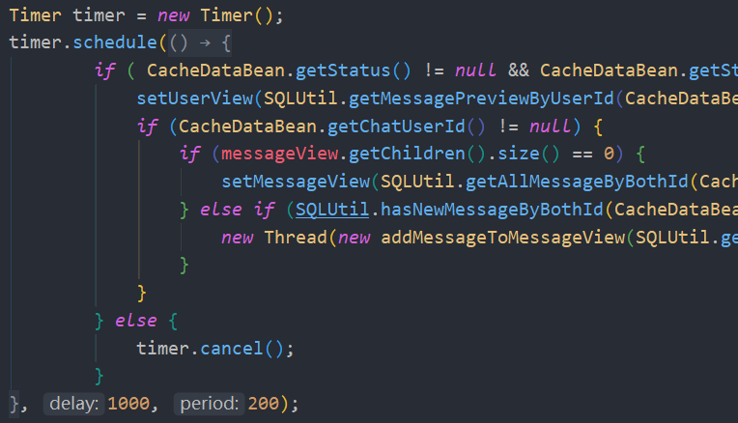
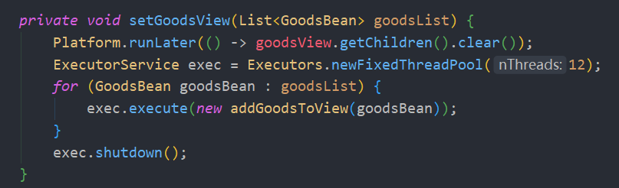
用户端桌面应用程序
3.6 功能实现 – 多线程与定时器的使用
受在线MySQL带宽的限制，连接数据库及获取更新信息的时间消耗相对较大，在页面更新的主线程中完成网络连接数据传输操作会造成页面的卡死现象，所以本程序使用多线程完成对页面内容的加载
循环定时器的使用帮助页面实现信息的定时刷新
NAME
NAME
NAME
此处添加详细文本描述，建议与标题相关并符合整体语言风格，
此处添加详细文本描述，建议与标题相关并符合整体语言风格，
此处添加sh详细文本描述，建议与标题相关并符合整体语言风格，

Slide 18
PART FOUR
管理端桌面程序
For admins

Slide 19
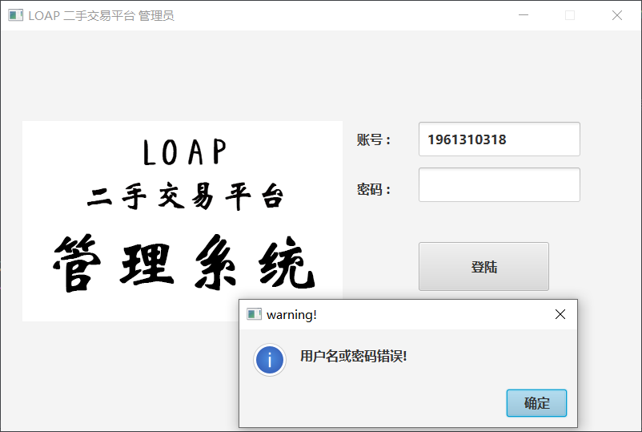
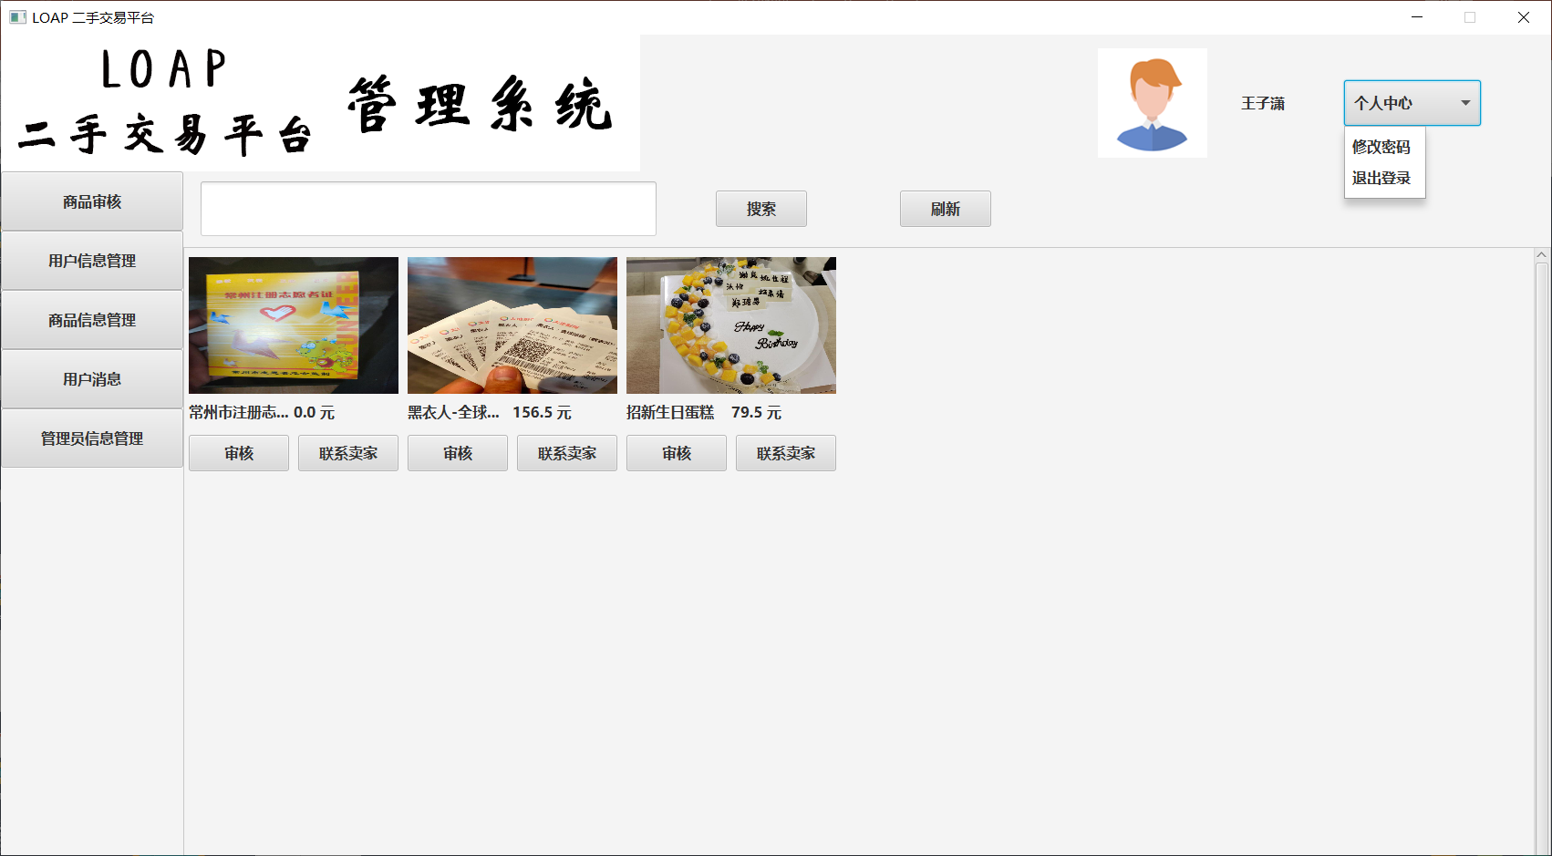
管理端桌面应用程序
4.1 功能实现 – 登录与主页面
NAME
NAME
NAME
此处添加详细文本描述，建议与标题相关并符合整体语言风格，
此处添加详细文本描述，建议与标题相关并符合整体语言风格，
此处添加详细文本描述，建议与标题相关并符合整体语言风格，
登录界面
主界面

Slide 20
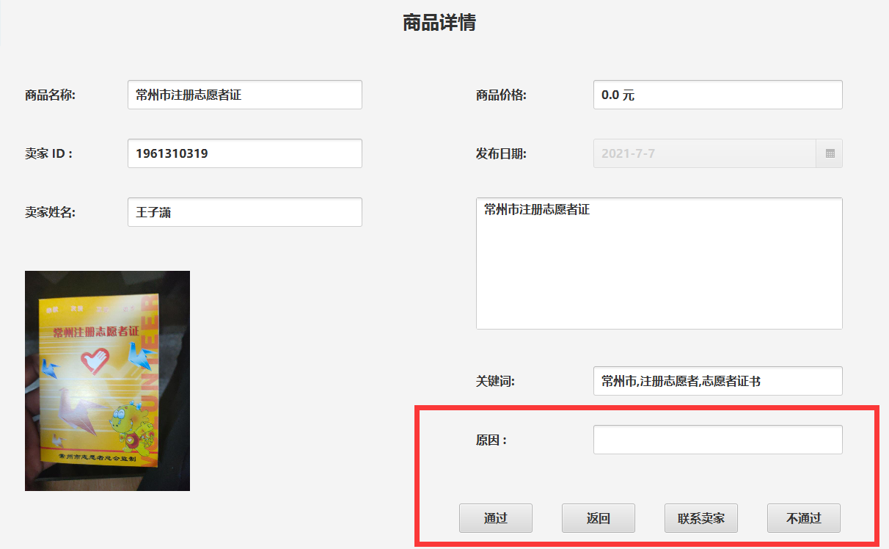
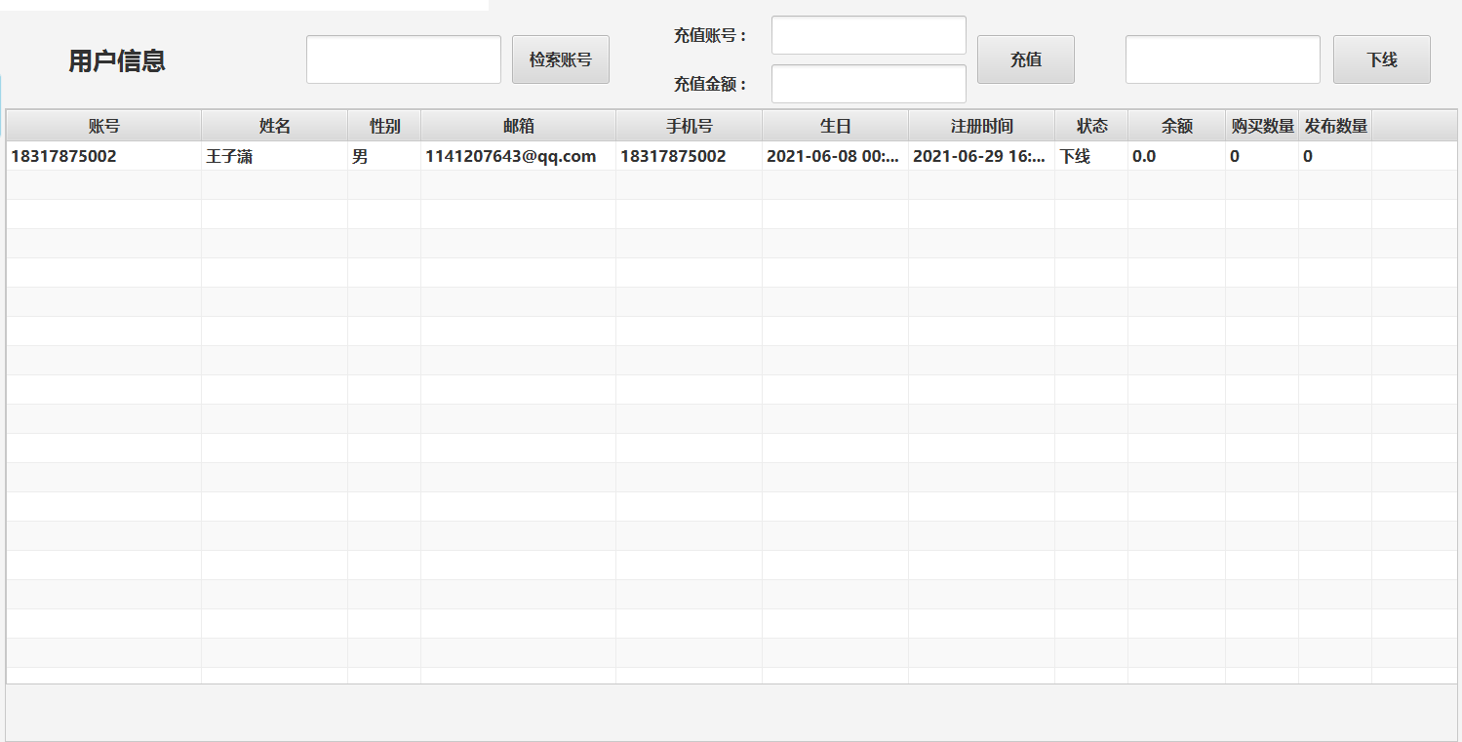
管理端桌面应用程序
4.2 功能实现 – 商品审核与用户信息管理
NAME
NAME
NAME
此处添加详细文本描述，建议与标题相关并符合整体语言风格，
此处添加详细文本描述，建议与标题相关并符合整体语言风格，
此处添加详细文本描述，建议与标题相关并符合整体语言风格，
审核界面
用户信息管理

Slide 21
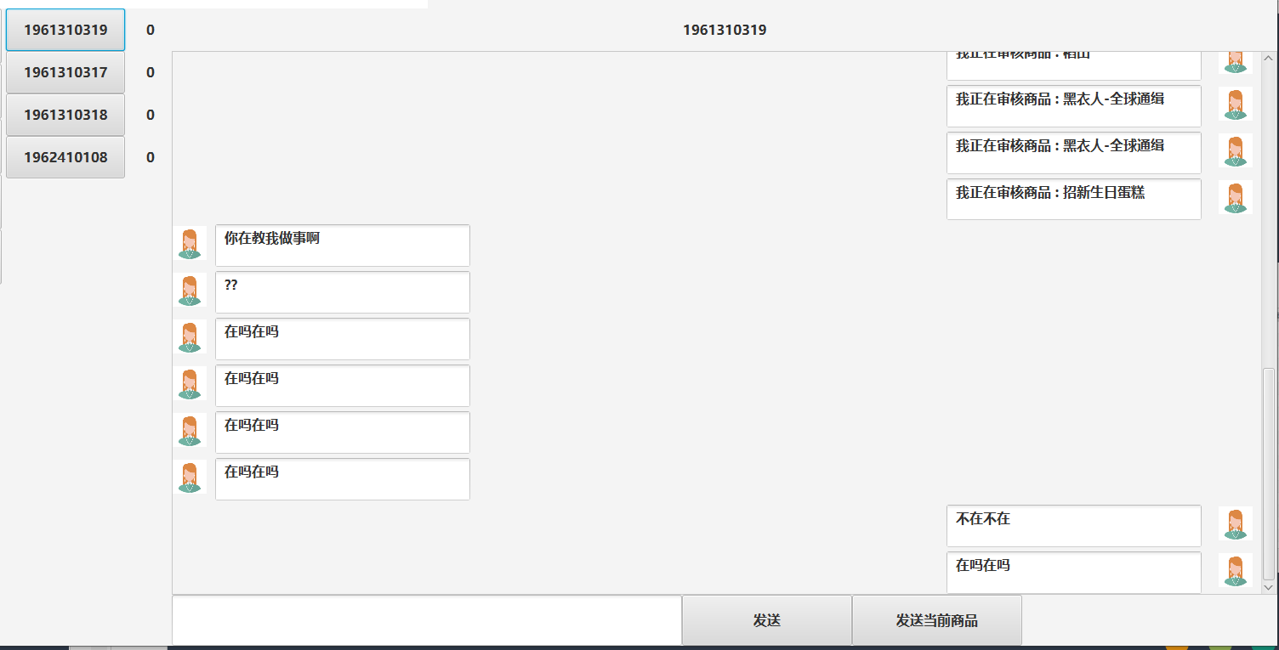
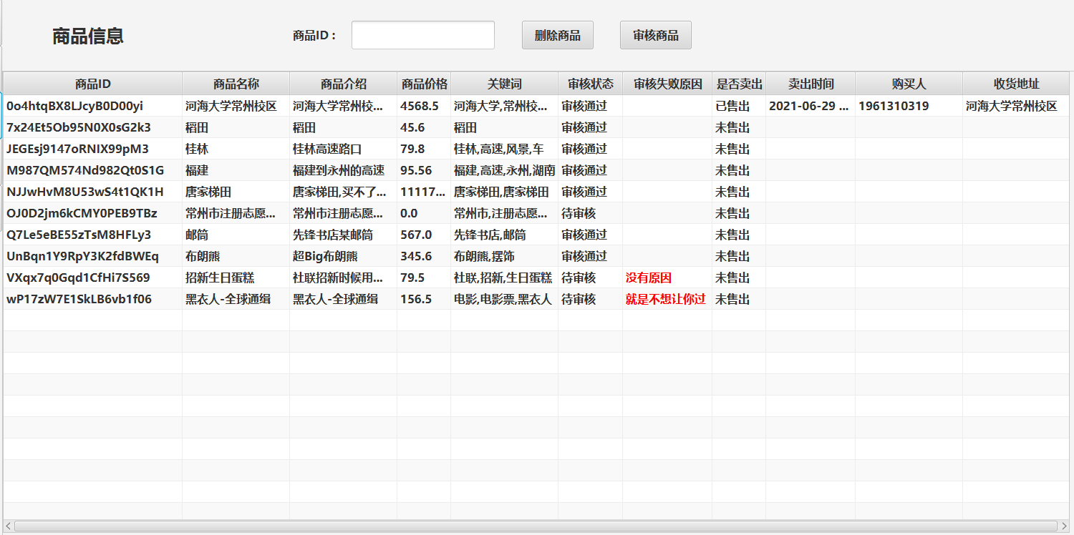
管理端桌面应用程序
4.3 功能实现 – 商品信息管理与用户消息
NAME
NAME
NAME
此处添加详细文本描述，建议与标题相关并符合整体语言风格，
此处添加详细文本描述，建议与标题相关并符合整体语言风格，
此处添加详细文本描述，建议与标题相关并符合整体语言风格，
商品信息管理
联系用户

Slide 22
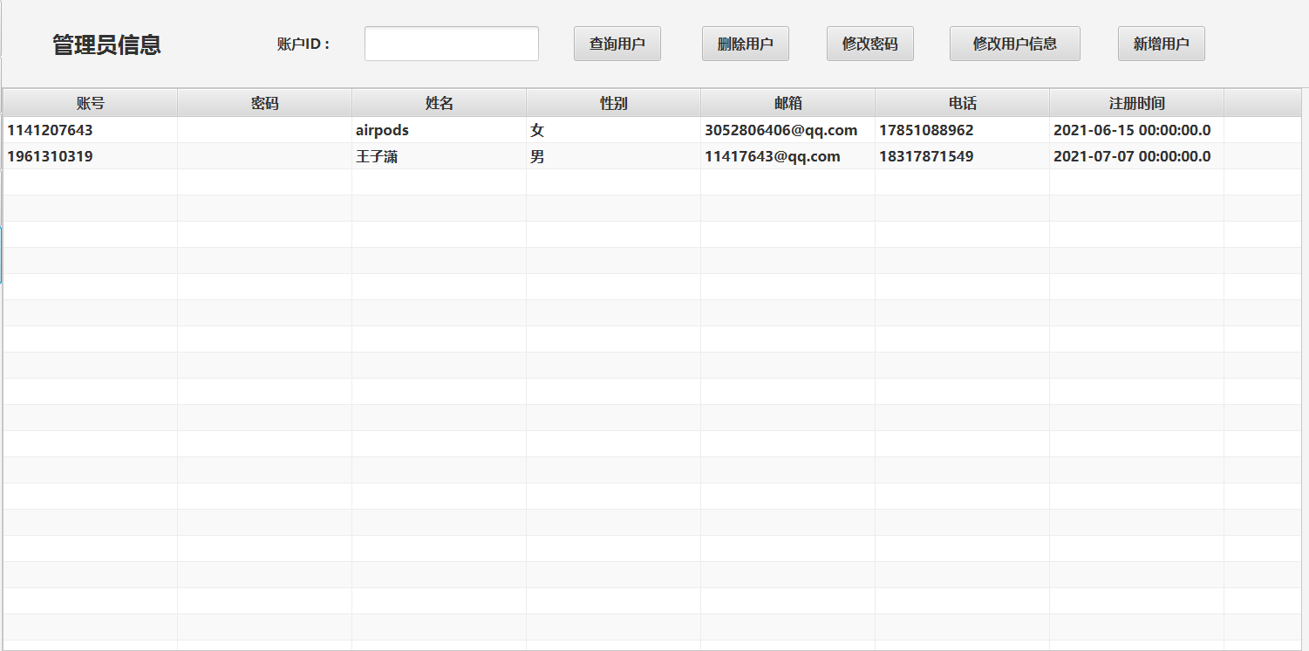
管理端桌面应用程序
4.4 功能实现 – 管理员信息管理
NAME
NAME
NAME
此处添加详细文本描述，建议与标题相关并符合整体语言风格，
此处添加详细文本描述，建议与标题相关并符合整体语言风格，
此处添加详细文本描述，建议与标题相关并符合整体语言风格，

Slide 23
PART FOUR
程序的使用
Financial Analysis

Slide 24
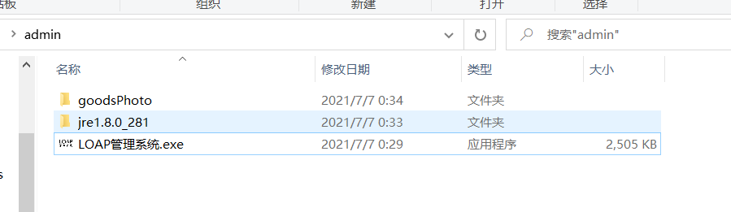
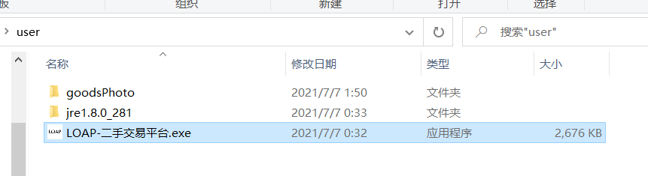
程序的使用
NAME
NAME
NAME
此处添加详细文本描述，建议与标题相关并符合整体语言风格，
此处添加详细文本描述，建议与标题相关并符合整体语言风格，
此处添加详细文本描述，建议与标题相关并符合整体语言风格，

Slide 25
感谢聆听
王子潇-1961310319上海包图网络科技有限公司

